Slide 1


Azure Resource Manager (ARM) Templates

Slide 2
ARM Templates
A elaboração de um template é um passo importante na otimização do processo de otimização da infraestrutura, também conhecida com IaaC (Infrastructure As A Code).
Este é um passo posterior à definição de recursos através do portal ou do Azure CLI.
O link a seguir apresenta com detalhes a estrutura e a sintaxe do ARM Template:
https://docs.microsoft.com/en-us/azure/azure-resource-manager/templates/syntax

Slide 3
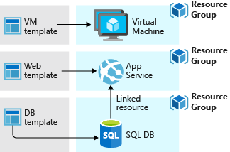
ARM Templates
A implementação do template leva em conta o tipo de recurso que desejamos criar.

Slide 4
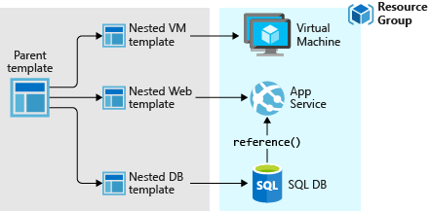
ARM Templates
Em cenários onde necessitamos ter vários recursos em uma mesma solução, podemos ter também templates alinhados.

Slide 5
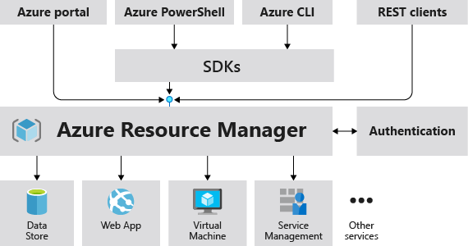
ARM Templates
No final do processo, uma API REST é executada tomando com base o provider do template desejado.

Slide 6
ARM Templates
Referências:
https://docs.microsoft.com/en-us/azure/azure-resource-manager/management/overview
https://docs.microsoft.com/en-us/azure/azure-resource-manager/templates/overview

